Slide 1
Q-learning

Slide 2
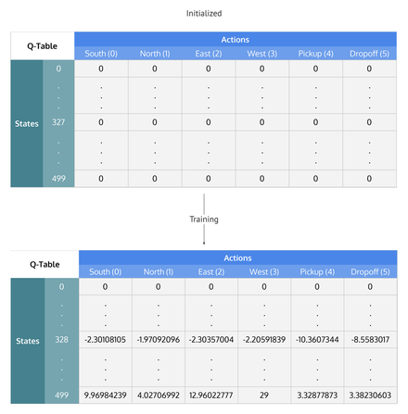
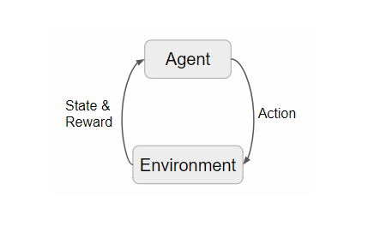
Tabular Q-Learning
Q (S, A) -> R

Slide 3
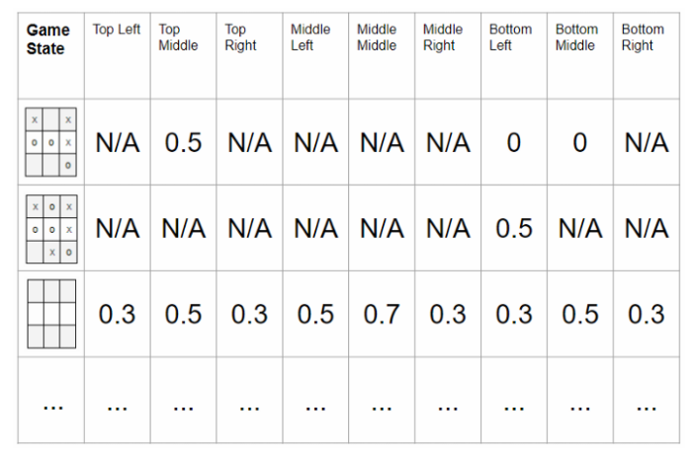

Slide 4
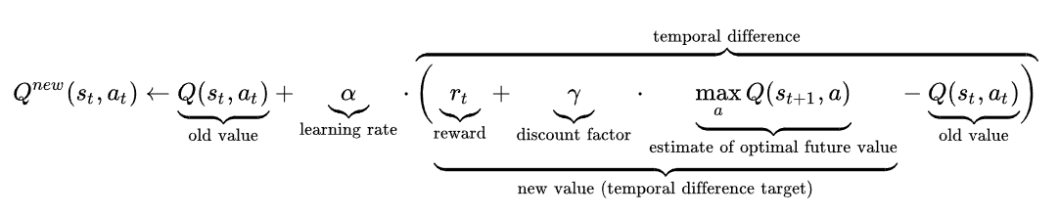
Q-iteration

Slide 5
Цикл Q-learning
1)Инициализация Q-Table
2)Играем 1 игру
1)Играем 1 шаг
2)Обучаемся
3)Снижаем eps
4)Повторяем 2-3

Slide 6
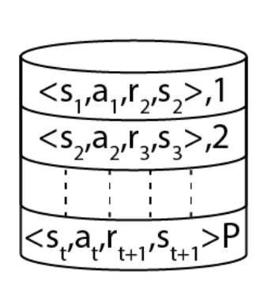

Experience Replay

Slide 7
Цикл Q-learning с реплеем
1)Инициализация Q-Table
2)Играем 1 игру
1)Играем всю игру и записываем в реплей
2)Обучаемся большим батчем из реплея
3)Снижаем eps
4)Повторяем 2-3

